Slide 1
BIBLIOTECA I. ITALIANA
Aurora Naro, Chiara Foti, Marta Liberati, Francesca Campisano

Slide 2
L’ETA’ DEI REGOLAMENTI
L’assetto delle biblioteche italiane sarà oggetto, fino al 1885, di uno sforzo di riordino sul piano normativo nel quale verranno poste questioni di grande rilevanza, determinate da nuovi importanti eventi della storia del paese.
Lo strumento normativo adottato per la definizione dell’assetto istituzionale delle biblioteche non sarà di tipo legislativo.
Per il riordino del settore, infatti, si ricorrerà dapprima a semplici decreti di iniziativa ministeriale, poi, a partire dal 1876, a “regolamenti organici” che concernono le sole biblioteche pubbliche statali, restando escluse da tali normative non solo tutte le altre categorie di biblioteche di appartenenza statale, ma anche le biblioteche pubbliche degli enti locali.
Nell’ambito di questa normativa regolamentare verranno affrontati e disciplinati i problemi concernenti il funzionamento degli istituti e dei servizi da essi prestati, i ruoli del personale ed altre problematiche generali.
Il primo intervento di organizzazione complessiva delle biblioteche pubbliche governative italiane è costituito dal Regio Decreto 25/11 1869, n.5368, intitolato “Riordinamento delle biblioteche governative del Regno”.
Regolamento per le Biblioteche Pubbliche Governative.1885
www.ibs.it

Slide 3
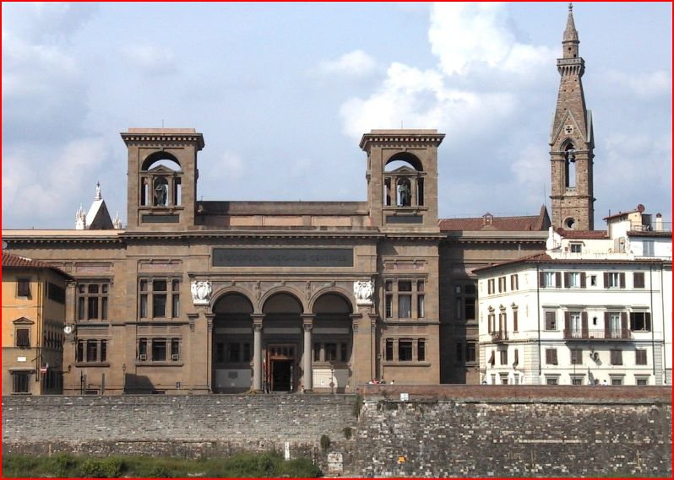
Il quadro delle biblioteche statali delineato dal decreto di riordino è fondato sul principio del carattere pubblico, nel senso dell’apertura al pubblico di tali biblioteche: l’art 1 recita che “tutte le Biblioteche esistenti nel regno sono Biblioteche governative e devono essere o rimanere aperte al pubblico in conformità delle discipline stabilite dal presente Decreto o da appositi Regolamenti”.
L’esistenza di un gruppo di biblioteche così configurate assume una duplice valenza:
positiva: le biblioteche sono pubbliche in quanto appartenenti allo stato ed il loro uso è pubblico;
limitativa e negativa: nello sviluppo del quadro complessivo delle biblioteche italiane, il concetto di “biblioteca pubblica” aliena ogni principio di riferimento all’esercito dell’autonomia locale.
Il decreto del 1869 riserva il titolo di “nazionale” alle sole biblioteche di Firenze, Napoli e Palermo, suddividendo, poi, l’insieme delle governative in due classi: la prima costituita dalle universitarie di Torino, Pavia, Padova, Bologna, Napoli e Cagliari, dalla Braidense di Milano, dalla Marciana di Venezia, dalla Parmense e dalla biblioteca Palatina di Modena; la seconda costituita dalle altre biblioteche governative.
La differenza tra le due classi consisteva nel trattamento più elevato attribuito alla prima, sia per la dotazione necessaria agli acquisti sia per la retribuzione del personale.
Biblioteca Nazionale Centrale di Firenze.
www.storiadifirenze.org

Slide 4
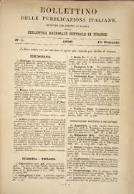
Il decreto prevedeva l’obbligo di depositare una copia delle pubblicazioni presso la Nazionale di Firenze, sulla base sia della legge sulla stampa (Editto albertino, 1848), sia di quella della proprietà letteraria. In tal modo, questa biblioteca assumeva un’importanza propria delle vere biblioteche nazionali.
Il decreto contemplava, inoltre, che oltre all’inventario generale dei volumi, venissero tenuti distinti cataloghi alfabetici e per materia, più altri speciali per i manoscritti e per altro materiale antico, raro o di pregio.
Per quanto concerne le dotazioni, ad ogni biblioteca governativa dovevano essere inviate le pubblicazioni ufficiali, in particolare quelle legislative e statistiche, mentre gli acquisti erano deliberati da un’apposita commissione presieduta da un bibliotecario. I fondi destinati agli acquisti dovevano essere tenuti separati da quelli per le altre spese.
Il decreto Bargoni, inoltre, prevedeva la possibilità di aperture serali per le biblioteche governative purché in locali differenti e con libri già predisposti.
Il decreto di riordino del 1969 rimase, nella pratica, inapplicato.
Primo numero del Bollettino delle pubblicazioni italiane ricevute per diritto di stampa dalla Biblioteca Nazionale Centrale di Firenze, uscito nel 1886
htttp://anaitoscana.org

Slide 5
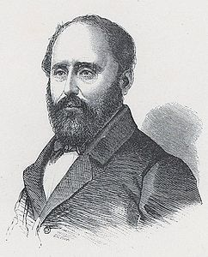
Cesare Correnti, il nuovo ministro dell’Istruzione
L’affermazione di non applicabilità del decreto Bargoni e la giustificazione
La proposta di Correnti: il carico degli stipendi del personale
L’opposizione assennata di Ruggiero Bonghi e i relativi motivi
Considerazioni e propensioni del nuovo ministro
Il regio decreto 22 giugno 1873 e la pianta organica del personale di Antonio Scialoja
Provvedimenti dei successivi decreti
L’influenza dell’Unità d’Italia e della proclamazione di Roma come capitale

Slide 6
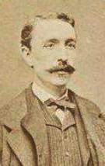
2. Le origini della nazionale di Roma
Roma: città ricca di biblioteche pubbliche (Angelica, Casanatense, Corsiniana e l’Univ. Alessandrina), private (Fam. Barberini e Chigi) o appartenenti a enti religiosi (francescana dell’Ara Coeli)
Le biblioteche: interesse dello Stato Italiano per l’appropriazione dei beni culturali e progettazione del servizio
La biblioteca Vaticana: la tutela dello Stato laico e proprietà del pensiero della civiltà universale
L’articolo n.5: la rinuncia a ogni pretesa di acquisizione
L’ipotesi formulata per le biblioteche di altri enti religiosi

Slide 7
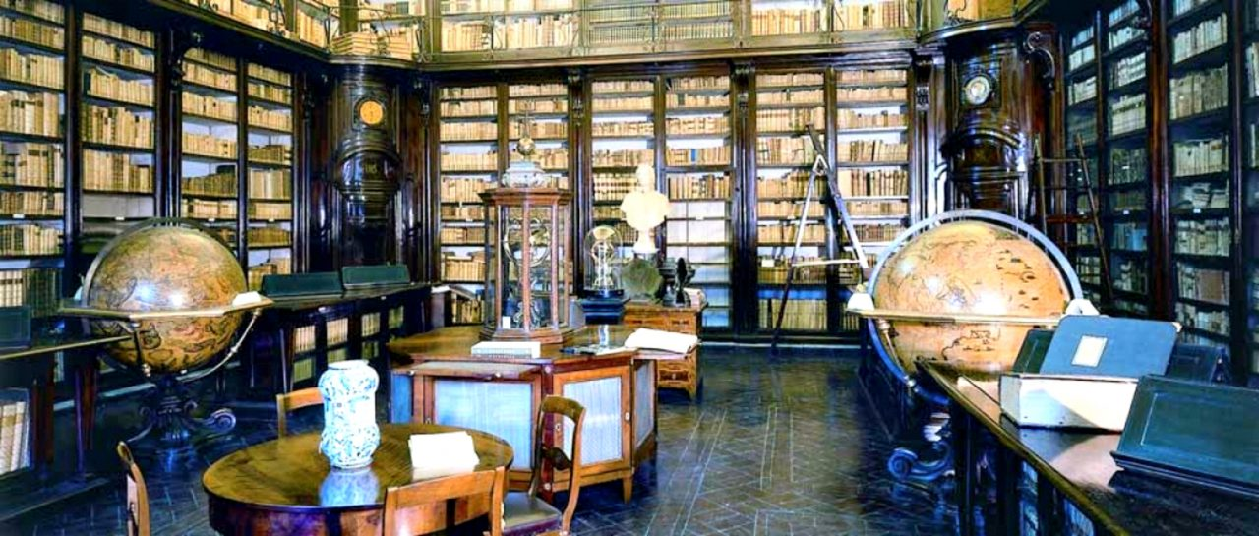
Il riferimento alla giunta liquidatrice ci introduce alla considerazione degli effetti della legge 19 giugno 1873 n 1402 che estendeva alla provincia di Roma la legislazione del 1866/67 sulle corporazioni religiose e sulla liquidazione dell’asse ecclesiastico. .L’articolo 22 diceva che tutti i libri, documenti scientifici o opere d’arte che fossero stati trovati negli edifici appartenenti alle case religiose soppresse in Roma sarebbero stati dati alle biblioteche, ai Musei o ad altri istituti laici. Questa legge, però, non prevedeva l’istituzione a Roma di una nuova biblioteca ma il trasferimento dei fondi delle biblioteche conventuali presso uno o più istituti laici (certo era che sarebbe stato arduo individuare nella Roma di allora una biblioteca che presentasse i caratteri della laicità e potesse essere ritenuta adatta allo scopo). . Assai interessante fu la proposta di Narducci nel quale appunto parlava di una “biblioteca Patria” nella quale raccogliere materiale di ogni genere e nella quale ci fosse al suo interno la storia civile, scientifica, letteraria, artistica e topografica di Roma (che fosse dunque una biblioteca ben fornita e completa nel campo della ‘storia locale’).

Slide 8
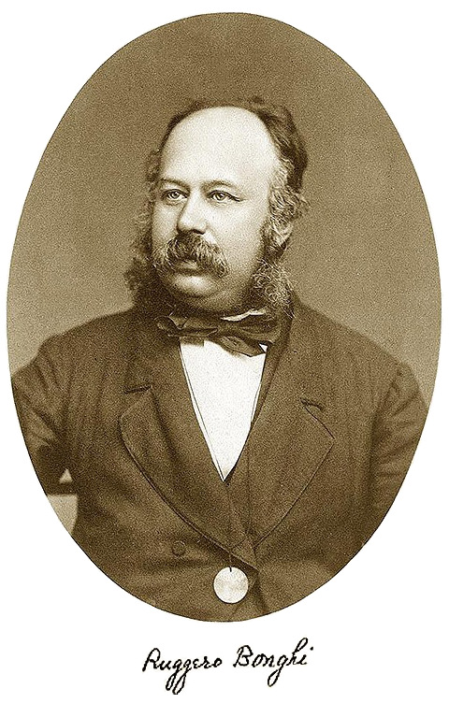
In questa prima proposta,Narducci, non faceva parola di eventuali assegnazioni a questa Biblioteca di raccolte librarie provenienti dalle soppressioni ecclesiastiche,solo 2 anni dopo il Narducci prospetterà l’opportunità di raccogliere nella biblioteca comunale i libri di interesse romano provenienti dai conventi soppressi (questa proposta però non fu mai messa in atto). . A questa proposta ci fu la critica di Bonghi in quanto a suo parere almeno la metà dei libri non valevano il prezzo del trasporto da un luogo ad un’altro. . Inoltre il carattere contraddittorio della linea politica del Bonghi emerge anche dall’esame della sua azione ministeriale per le biblioteche. Per esempio nel 1875 durante la discussione alla Camera dello Stato di previsione durante la quale aveva la possibilità di ripetere concetti relativi ai libri di provenienza ecclesiastica, non diversi da quelli espressi l’anno precedente e che gli erano stati rimproverati da Narducci,il suo parere fu dunque quello che: se in esse si poteva trovare qualche libro di valore ce ne erano tanti altri che non potevano essere conservati nelle 27 o 28 biblioteche in Italia senza essere costretti a spendere per l’affitto dei locali una somma maggiore del valore dei libri che vi erano conservati. E inoltre aggiungeva che la maggior parte dei libri non aveva un valore ma che erano solo un ingombro che sarebbe potuto non essere mai stato letto neanche dopo secoli.

Slide 9
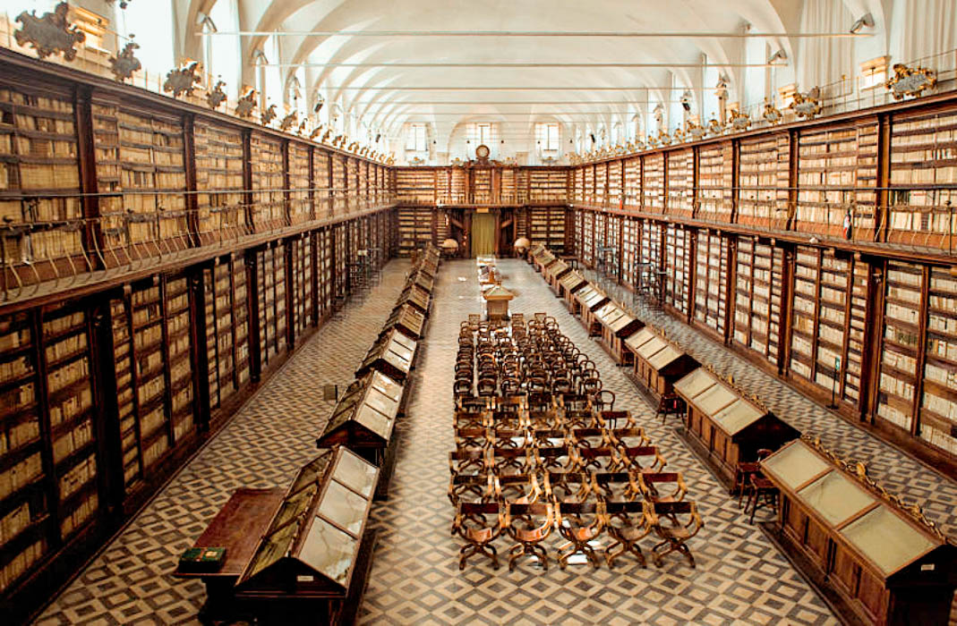
Cosa è mancato al Bonghi è stata una coerenza politica e un giusto rigore culturale. Però egli riteneva che in Italia ci dovessero essere almeno 3 biblioteche nazionali (Napoli, Firenze e Roma).
L’idea della nazionale romana, era già stata proposta dal 1871; dapprima come progetto di una biblioteca nazionale nel palazzo di Montecitorio, in secondo piano pensarono di collegare le biblioteche pubbliche, La Casanatense, attraverso un cavalcavia al Collegio Romano.
La seconda idea venne ripresa e infine realizzata da Bonghi nel 1875, e proprio da questo momento egli si concentrerà sulla questione della nazionale romana.
"Una biblioteca-soggiunge il Bonghi -non è un mucchio di carte stampate, ma un tutto organico di cognizioni, che si sviluppa a traverso i tempi, sia che si estenda ad un gruppo particolare di discipline o a tutte. In questa continuità viva sta il valor suo principale."

Slide 10
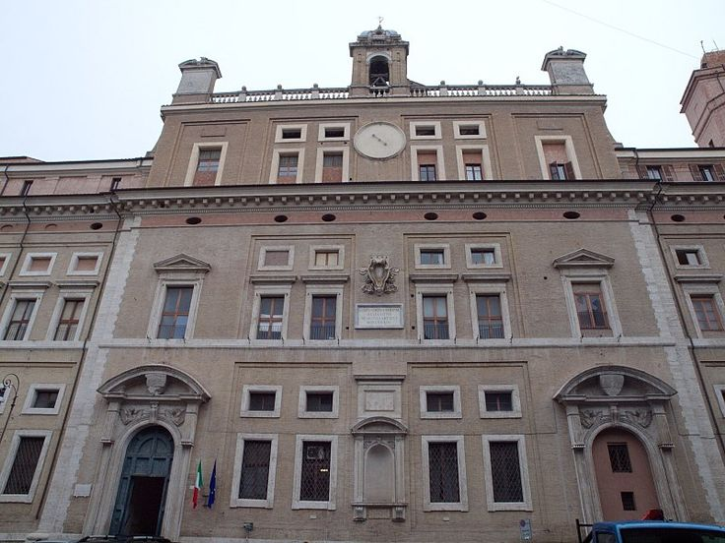
Giugno ‘75 =Bonghi promotore della nazionale emanato il 13 Giugno.
Legge del ‘73=le biblioteche delle corporazioni romane devono essere consegnate al Ministero D’Istruzione Pubblica
Bonghi voleva consegnare al Collegio circa 350.000 volumi e diverse migliaia di codici provenienti dai fondi ecclesiastici.
Si doveva controllare copie ,posizioni ed etichettare.
Tutto questo processo sarebbe dovuto durare sei mesi, e nonostante si parli di un progetto utopico, nel ‘76 ci fu una prima e provvisoria disposizione.

